Slide 1

一种简单而重要的数学优化技术
—最小二乘法及其应用
指导老师：李艳
答辩人：陈雪敏

Slide 2

目录
CONTENTS
3 最小二乘法的应用示例
1 绪论
4 结论
2 最小二乘法

Slide 3

1 绪论

Slide 4
01
最小二乘法的历史
02
研究意义
03
国内外研究现状
1805年勒让德在其论著《计算彗星轨道的新方法》中提出了最小二乘法。1809年高斯发表了著作《天体运动理论》，高斯在该著作中提出了与正态误差分布相结合的最小二乘法。
最小二乘法在数理统计学的发展中发挥着巨大的作用。最小二乘法的原理很简单，也很容易求解，因此也成为应用最广泛的优化方法之一。
曹可运用最小二乘法曲线拟合预测了传染病的发病人数。
王桂杰介绍了最小二乘法在三维坐标定位中的应用，并对最小二乘定位算法进行了优化。
Gautam C等将最小二乘法应用于生物医学数据中。

Slide 5
2 最小二乘法

Slide 6
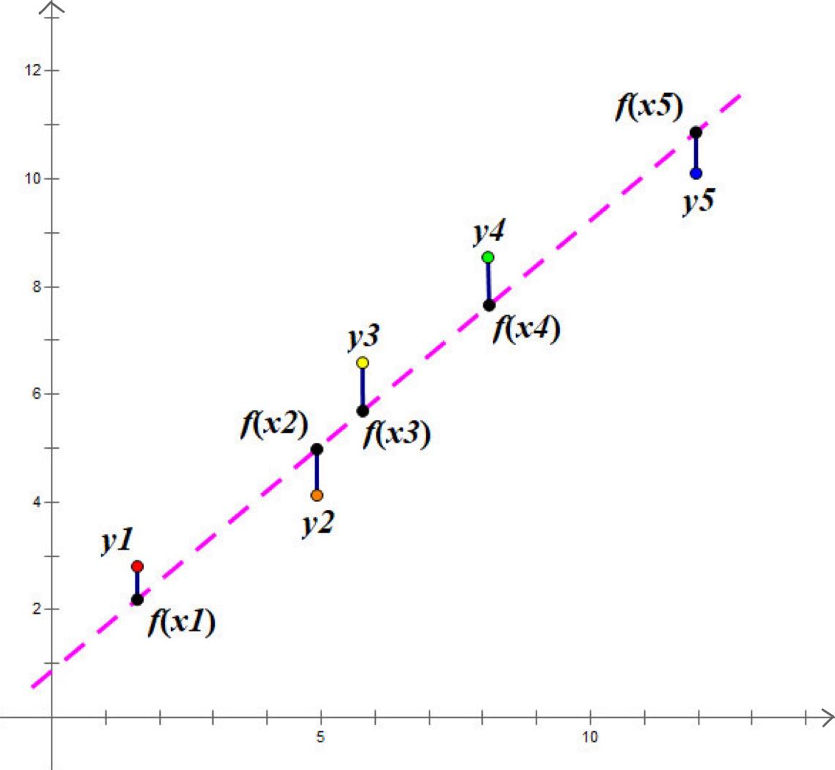
01 最小二乘法的原理
给已知数据找出一条最优的拟合曲线，使拟合曲线上所对应点的值与测量值误差平方和最小。

Slide 7
02 曲线拟合
一元线性拟合
对 组数据 做一元线性拟合，假设变量 与变量 成线性关系 。
求待定参数 使误差平方和 最小，由函数求极值的必要条件， 应满足 。
解得
(2.1) (2.2)

Slide 8
02 曲线拟合
多元线性拟合
假设变量 与 个变量 之间存在线性关系： 。对 进行 次测量， 的第 次测量记作 ，对应的 的测量值记作 ，由函数所得函数值记作 ， 。则误差平方和为

Slide 9
02 曲线拟合
多元线性拟合
同样要令误差平方和 最小，则对 求偏导

Slide 10
02 曲线拟合
多元线性拟合
化简得方程组
， (2.3)
将测量值 代入上式，即可得到未知参数 。

Slide 11
02 曲线拟合
非线性拟合——多项式拟合
对测量得到的 组数据做多项式拟合，也就是求
，使得 最小。
该问题同上述线性拟合一样转化为极值问题，则有
，

Slide 12
02 曲线拟合
非线性拟合——多项式拟合
解得关于 的线性方程组，用矩阵表示为：
(2.5)

Slide 13
02 曲线拟合
非线性拟合——可化为线性拟合的非线性拟合
一些非线性拟合的问题可以通过适当的变量替换转化为线性拟合问题，按照线性拟合的方式求解后还原为原变量。

Slide 14
02 曲线拟合
非线性拟合——可化为线性拟合的非线性拟合
以指数函数拟合为例。
对 两边同时取自然对数有
令 ，
则有
求出 ，再由 ，可得 。则求得拟合函数为 。

Slide 15
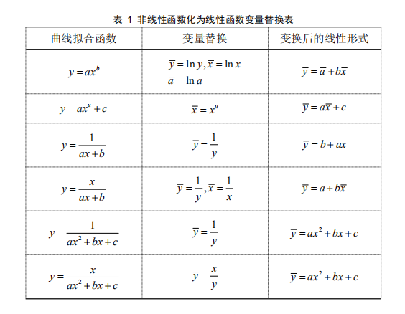
02 曲线拟合
非线性拟合——可化为线性拟合的非线性拟合

Slide 16
03 曲线拟合模型评价
反映拟合曲线对于观测数据拟合程度的判断定系数
(2.6)
越接近1，则曲线拟合效果越好。

Slide 17
3 最小二乘法的应用示例

Slide 18
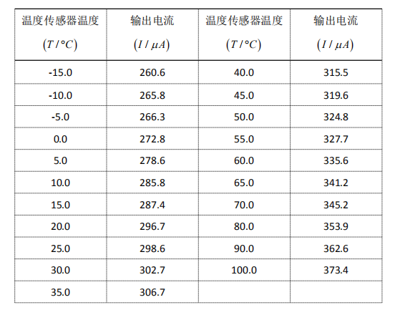
01 在温度传感器中的应用示例
温度传感器是温度测量仪的重要部分，某温度传感器利用电流与温度的关系，将温度信号转换为电流信号输出。但由于温度传感器测量误差受到温度的影响，需要对测量的数据进行修正，再进行温度的精确标定，从而消除传感器的非线性误差。
试利用最小二乘法拟合实验数据，实验数据如下表。

Slide 19
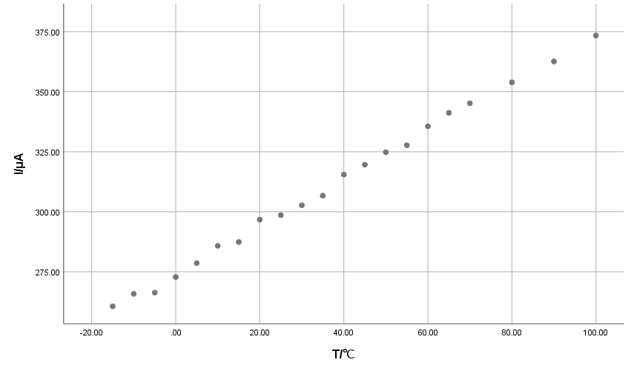
01 在温度传感器中的应用示例
第一步：绘制散点图。
第二步：选择拟合函数。
这里根据散点图与题中要求，选择一元线性拟合。

Slide 20
01 在温度传感器中的应用示例
第三步：处理数据进行计算。
假设传感器温度为 ，输出电流为 ，用 进行拟合.
由2.2.1一元线性拟合求得的式子(2.1)(2.2)，代入数据求得
得到电流与温度拟合的线性关系： 。
由2.3中判定系数的公式(2.6)计算出 ，表明模型的误差很小，数据拟合程度很好。

Slide 21
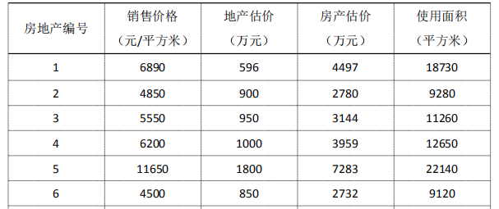
02 在房地产销售价格中的应用示例
一家房地产评估公司想对某城市的房地产销售价格与地产估价、房地产估价和使用面积建立一个模型，以便对销售价格作出合理预测。为此，房地产评估公司收集了20栋住宅的房地产评估数据。试帮该公司建立模型。

Slide 22
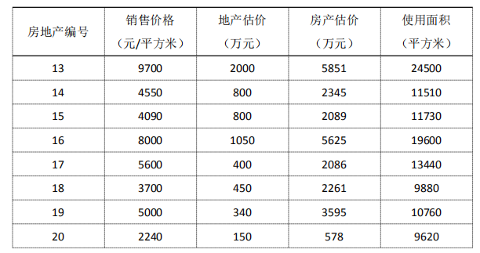
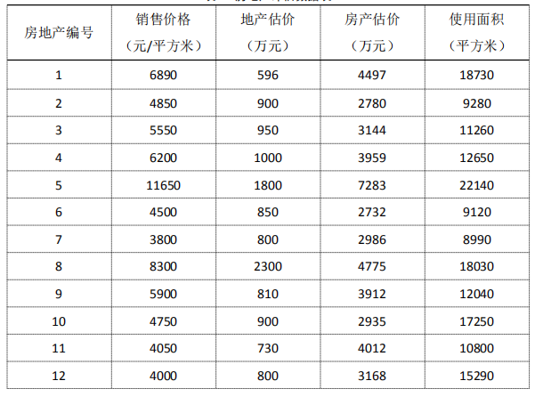
02 在房地产销售价格中的应用示例

Slide 23
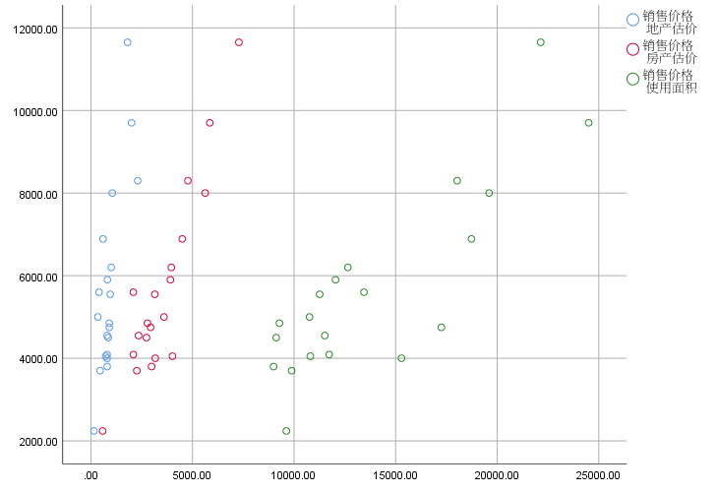
02 在房地产销售价格中的应用示例
第一步：绘制散点图。
第二步：选择拟合函数。
散点图大致呈线性关系，同时根据题意，这里选择多元线性拟合。

Slide 24
02 在房地产销售价格中的应用示例
第三步：处理数据进行计算。
假设销售价格为 ，地产估价为 ，房产估价为 ，使用面积为 ，用
进行拟合。
由2.2.2多元线性拟合求得的方程组(2.3)，求得
由此建立了该城市的房地产销售价格与地产估价、房产估价和使用面积的模型：
由2.3中判定系数的公式(2.6)计算出 。

Slide 25
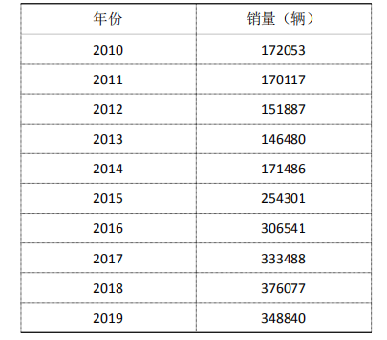
03 在销售预测中的应用示例
某品牌一畅销的紧凑型汽车近十年销售量如下表所示，试预测该汽车2020年的销售量。

Slide 26
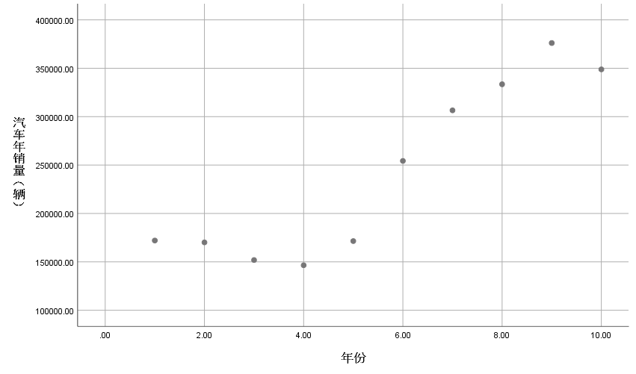
03 在销售预测中的应用示例
第一步：绘制散点图。
第二步：选择拟合函数。
根据散点图，我们选取多项式拟合。由于不确定用几次多项式拟合的效果更好，因此对数据进行二次和三次的多项式拟合，再对二次和三次的多项式拟合图像和进行对比，最后选取更为合适的拟合曲线。

Slide 27
03 在销售预测中的应用示例
第三步：处理数据进行计算。
以2010年为第一年，则2019年为第十年，假设年份为 ，销量为 。
根据2.2.3.1多项式拟合求得的方程组(2.4)(2.5)，代入数据
得到二次拟合曲线：
三次拟合曲线：

Slide 28
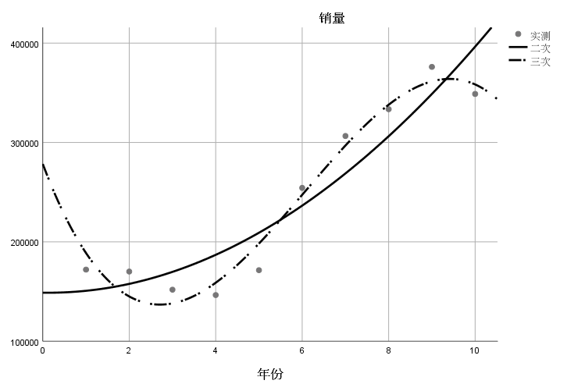
03 在销售预测中的应用示例
第四步：拟合曲线对比。
由2.3中判定系数的公式(2.6)计算出二次多项式拟合的 ，三次多项式拟合的 。
从对比图和判定系数都可以得到三次多项式拟合更贴合汽车的销售数据，误差更小。因此选择三次多项式拟合。

Slide 29
03 在销售预测中的应用示例
第五步：代入数据预测。
将 代入三次多项式拟合曲线，得 ，因此预测该汽车在2020年的销量为319599辆。
这个例子也说明了在不确定哪种模型拟合效果更优时，可以通过采用不同的模型拟合进行试错。

Slide 30
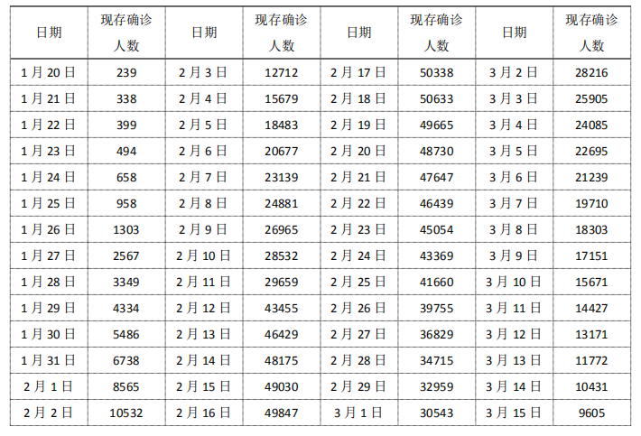
04 在传染病人数预测中的应用示例
2020年我国爆发了新冠肺炎疫情，其中湖北省情况最为严重。试根据湖北省每日现存确诊人数，大致预测湖北省疫情结束时间。

Slide 31
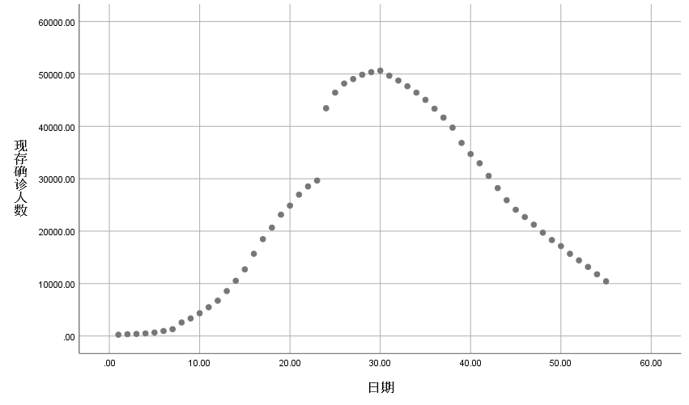
04 在传染病人数预测中的应用示例
第一步：绘制散点图。
第二步：选择拟合函数。
从散点图可以看到，湖北省现存确诊人数从数据的第三十天，即2月18日开始呈下降趋势。因此我选取后半部分数据进行拟合。从趋势上看，选取指数函数拟合。

Slide 32
04 在传染病人数预测中的应用示例
第三步：处理数据进行计算。
从2月18日开始算第一天。设日期为 ，现存确诊人数为 ，拟合函数为 。
将指数函数转化为一元线性函数 求解得
还原为原变量
从而得到现存确诊人数的拟合曲线

Slide 33
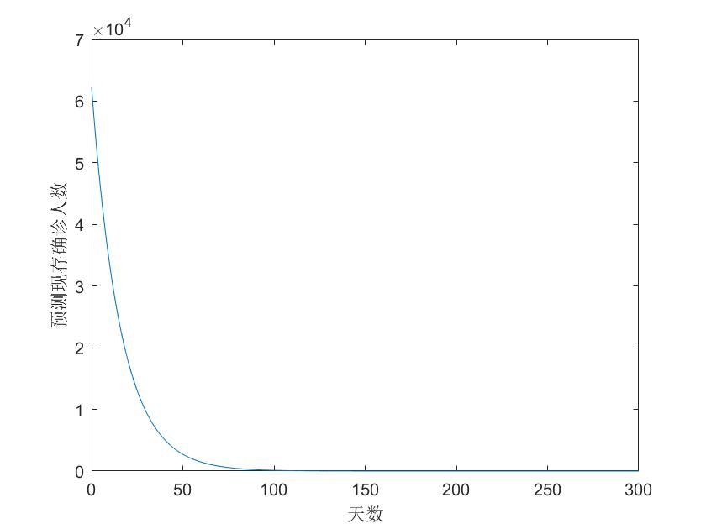
04 在传染病人数预测中的应用示例
绘制出拟合函数的图像
从拟合图像可以观察到，到第70天时，湖北省仍患病人数接近为零，因此预测第70天左右（即四月底）湖北省疫情能够基本结束。

Slide 34
04 在传染病人数预测中的应用示例
可见本模型的预测结果基本上是合理的，这是由于模型所依赖的数据隐含了病毒自身的发展规律，以及政府的强力措施下的人为干预产生的效果的叠加，当我们选择了合适的拟合形式，利用最小二乘法这样简单的工具就可以得到大致的发展趋势。当然，实际情况往往更为复杂，比如，我们尚未考虑境外输入病例对于确诊人数的影响。因此，在建立模型的过程中，要实时更新信息和数据是至关重要的。

Slide 35



画出数据的散点图，观察散点图用哪种与哪类函数图像更为接近，从而选取合适的曲线拟合方程。
如果是高维数据的话，一般可视问题的复杂程度和问题性质（如变量的个数、因变量与自变量之间是线性还是非线性）对拟合方程进行选择。
01
02
03
在无任何信息情况下，则通常采用不同拟合模型进行试错。

Slide 36
4 结论

Slide 37
回顾了最小二乘法发现的历史，讲述了研究现状和意义。
01
阐述了最小二乘法的基本原理，较为全面地归纳了最小二乘曲线拟合的不同形式。
02
03
给出了最小二乘法在拟合函数及预测中的应用示例。

Slide 38
请各位老师批评指正！
Thank You For Watching！
指导老师：李艳
答辩人：陈雪敏

